Slide 1
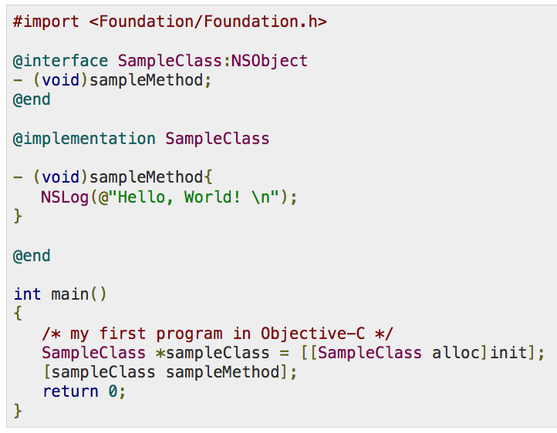
Première Programme en Objective-C
Exercice -1

Slide 2
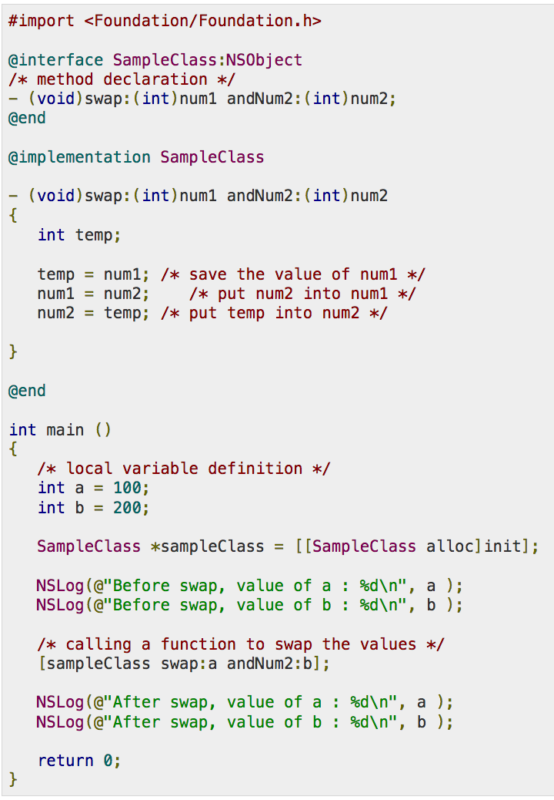
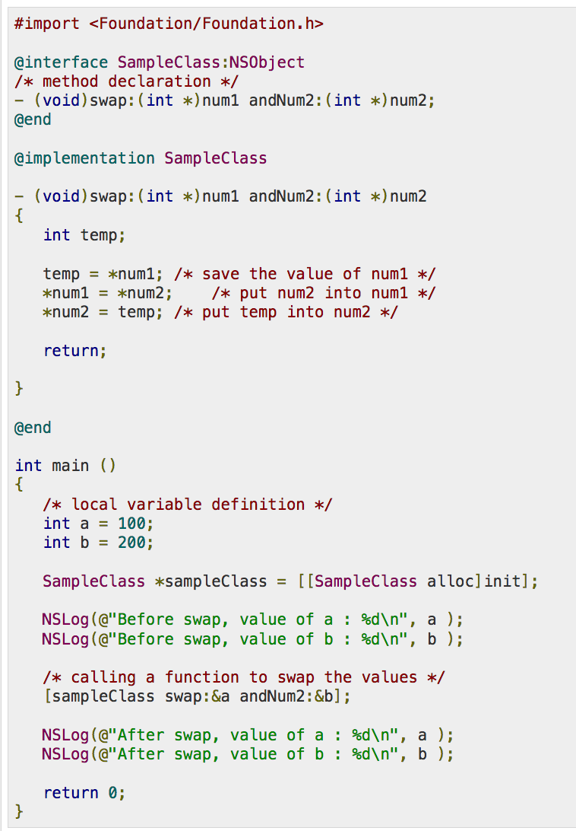
Fonctions
Exercice -3
Exercice -2
Appeler par Valeur
Appeler par Reference

Slide 3
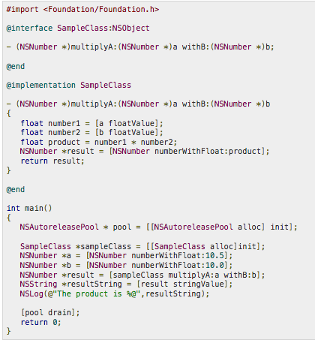
Objective-C Numéros
Exercice -4
Exercice -5
créez une classe qui aura une méthode nommée « GenérateurNumerosRandom ». Cette fonction génère des nombres randome décimaux (entre 1 et 50) et calcule ensuite le totale, moyen et déviation standard. Convertissez ces 3 valeurs de la décimale en type integer puis retournez-les de cette fonction.
Maintenant, imprimez dans la commande ligne ces 3 valeurs (qui sont renvoyées par la fonction) dans la fonction « main ()»

Slide 4
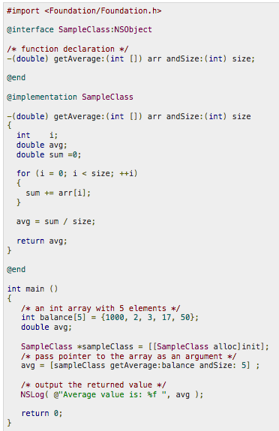
Passer un tableaux dans un fonctions
Exercice -6

Slide 5
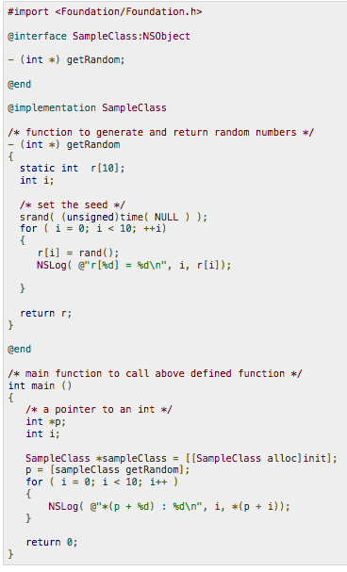
Retourner un tableaux ou pointer de fonction
Exercice -7

Slide 6
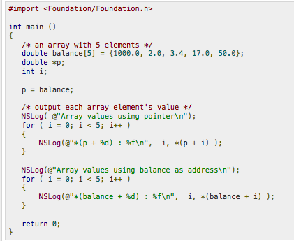
Pointeur vers un tableau
Exercice -8

Slide 7
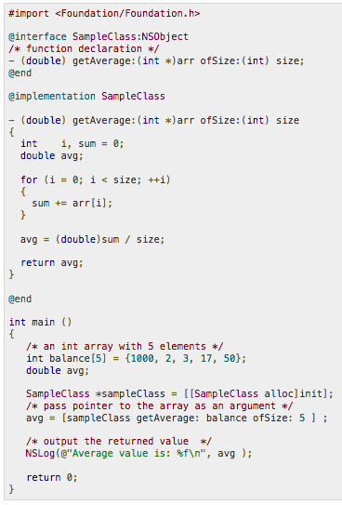
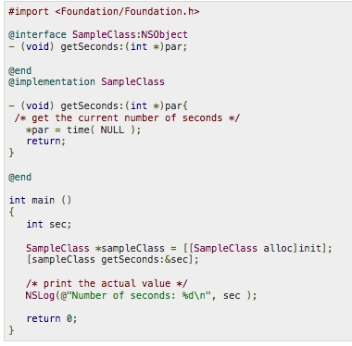
Envoyer un pointer dans un fonction en C
Exercice -9
Passer pointer de tableaux dans un fonction
Passer pointer dans un fonction
Exercice -10

Slide 8
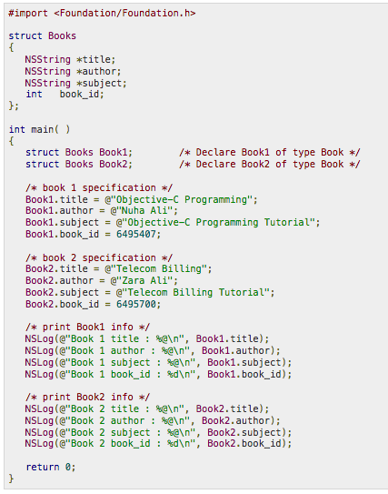
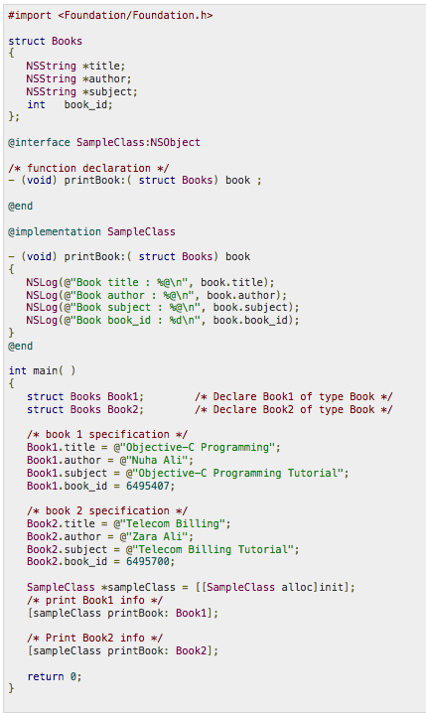
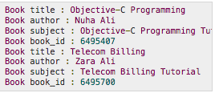
Structures en Objective-C
Exercice -11
Accéder le Structures
Structures comme les argument de fonctions
Exercice -12

Slide 9
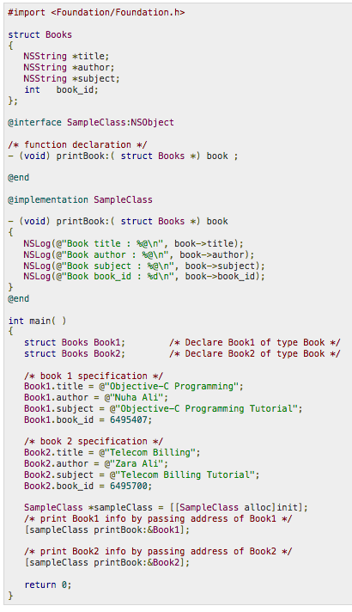
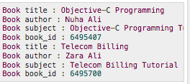
Structures en Objective-C
Exercice -13
Pointers de Structure

Slide 10
Tableaux
Exercice -14
Créez une classe et cette classe doit avoir une fonction. Cette fonction aura un argument d'entrée de type chaîne de caractères (type string). Lorsque vous allez appeler cette fonction à partir de la fonction « main() », le paramètre d'entrée de cette fonction sera votre nom complet (prénom et nom de famille par exemple "Steve Jobs").
Cette fonction doit obtenir la valeur ASCII de tous les caractères de votre nom (rappelez d'ignorer l'espace entre votre prénom et votre nom de famille).
Maintiennent, convertir ces valeur en type « NSNumber»
Ce fonction doit retourner le total et la moyenne de ces valeurs ASCII de la fonction.
Imprimez maintenant ces 2 valeurs dans la fonction « main () ».
Peut-être cette fonction peut aider à obtenir la valeur ASCII de chaque caractère (il vaut la vérifier)
+ (NSNumber *)numberWithChar:(char)value
Crée et renvoie un objet NSNumber contenant une valeur donnée, en le traitant comme un caractère signé.

Slide 11
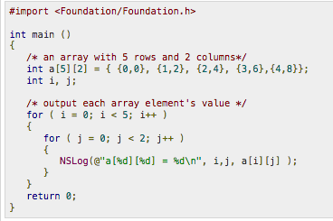
Tableaux Multidimensionnelle
Exercice -15
Vous pouvez vous faire une idée de la création d'une matrice bidimensionnelle à partir de ce programme.
Générer une matrice de 50 lignes et 20 colonnes de nombres aléatoires (random) dans la fonction « main () ». Maintenant dans la classe, créez 3 méthodes:
1ère méthode: Il devrait recevoir cette matrice 2D qui est créée dans la fonction « main () » (essayez d'envoyer cette matrice en utilisant le pointeur (peut-être que vous avez besoin d'un double pointeur). A l'intérieur de la fonction, calculer la moyenne de chaque ligne. Comme nous avons 50 lignes dans la matrice, nous obtiendrons 50 valeurs moyennes à partir de 50 lignes. Mettez ces valeurs dans un tableau et retournez-la de cette fonction (essayez à utiliser le pointer de tableaux pour retourner).
Imprimez maintenant ces valeurs dans la fonction "main () » comme ça :
« La moyenne de 1er ligne est : »
« La moyenne de 2em ligne est : »
…...................................................
…...............................

Slide 12
Tableaux Multidimensionnelle
3em méthode: Il devrait recevoir cette matrice 2D qui est créée dans la fonction « main () » (essayez d'envoyer cette matrice en utilisant le pointeur (peut-être que vous avez besoin d'un double pointeur). A l'intérieur de la fonction, calculer la moyenne de diagonale gauche et diagonale droite.
Mettez les valeurs de diagonale gauche dans un tableau et aussi mettez les valeurs de diagonale droite dans un tableau aussi.
Retournez ces deux tableaux et deux valeur de moyenne de cette fonction (essayez à utiliser un structure qui contienne deux variable de type double et deux pointeur vers un tableaux. Utilisez aussi un pointeur du structure pour retourner de fonction).
Imprimez maintenant ces valeurs dans la fonction "main () » comme ça :
« La moyenne de diagonale gauche est: »
« La moyenne de diagonale droite est : »
« La 1er élément de diagonale gauche est: »
« La 2^{em} élément de diagonale gauche est: »
….........
.......
« La 1er élément de diagonale droite est: »
« La 2^{em} élément de diagonale droite est: »
….............
............................
Exercice -15
2em méthode: Il devrait recevoir cette matrice 2D qui est créée dans la fonction « main () » (essayez d'envoyer cette matrice en utilisant le pointeur (peut-être que vous avez besoin d'un double pointeur). A l'intérieur de la fonction, calculer la moyenne de chaque colonne. Comme nous avons 20 colonne dans la matrice, nous obtiendrons 20 valeurs moyennes à partir de 20 colonne. Mettez ces valeurs dans un tableau et retournez-la de cette fonction (essayez à utiliser le pointer de tableaux pour retourner).
Imprimez maintenant ces valeurs dans la fonction "main () » comme ça :
« La moyenne de 1er colonne est : »
« La moyenne de 2em colonne est : »
…..............................................
............................

Slide 13
Section de String
Exercice -16
écrire le programme complet avec toutes les fonctions mentionnées dans cette section "String". Les exemples sont présentés côte à côte.
Vous devez écrire des programmes complets en prenant l'aide des exemples présentés.
Créez des fonctions distinctes pour montrer l'application de chaque méthode présentée. Prenez les exemples / phrases / mots de votre choix pour montrer l'utilisation de ces méthodes

Slide 14
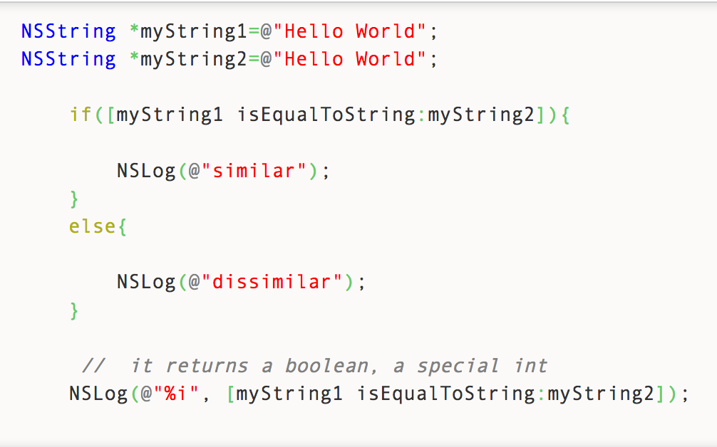

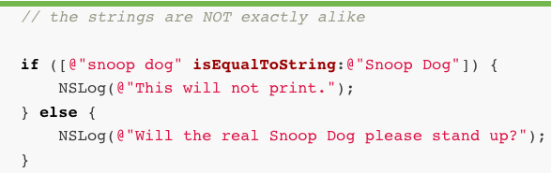

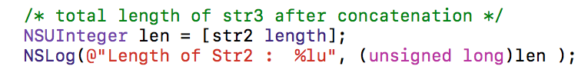
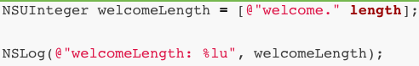
Strings en Objective-C
String représenter par NSString et NSMutableString
Méthode - 1
(BOOL)isEqualToString:(NSString *)aString
(NSUInteger)length
Renvoie le nombre de caractères Unicode dans le récepteur
Méthode - 2

Slide 15
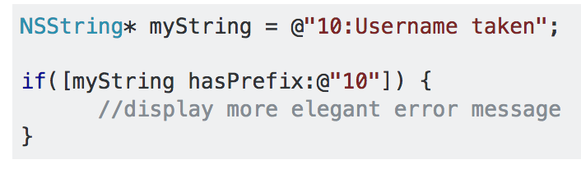



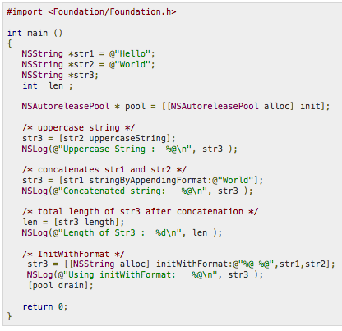
Strings en Objective-C
String représenter par NSString et NSMutableString
Méthode - 3
(BOOL)hasPrefix:(NSString *)aString
Renvoie une valeur booléenne qui indique si une chaîne donnée correspond aux caractères de début du récepteur.
(BOOL)hasSuffix:(NSString *)aString
Renvoie une valeur booléenne qui indique si une chaîne donnée correspond aux caractères de fin du destinataire
(unichar)characterAtIndex:(NSUInteger)index
Renvoie le caractère à une position de tableau donnée
(id)initWithFormat:(NSString *)format ...
Renvoie un objet NSString initialisé en utilisant une chaîne de format donnée en tant que modèle dans lequel les valeurs d'argument restantes sont remplacées
Méthode - 4
Méthode - 5
Méthode - 6

Slide 16
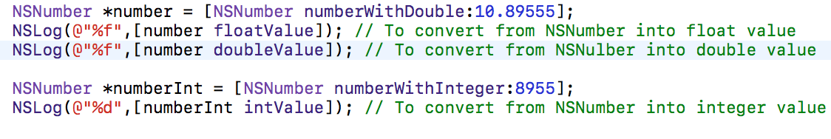
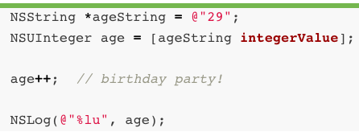
Strings en Objective-C
String représenter par NSString et NSMutableString
Méthode - 7
(NSInteger)integerValue
Renvoie la valeur NSInteger du texte (de type NSNUmber, float, double etc.) du destinataire
(double)doubleValue
Renvoie la valeur en virgule flottante du texte (de type NSNUmber, float, int etc.) du destinataire en double
(float)floatValue
Renvoie la valeur en virgule flottante du texte (de type NSNUmber, double, int etc.) du destinataire en float
Méthode - 8
Méthode - 9

Slide 17
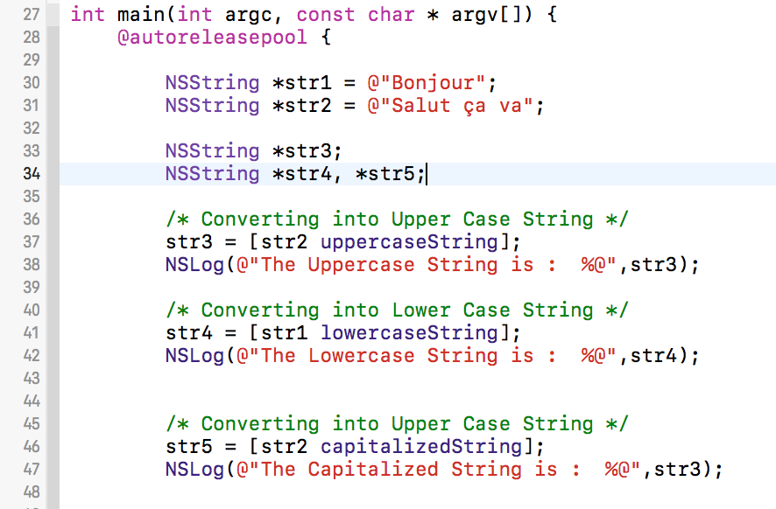



Strings en Objective-C
String représenter par NSString et NSMutableString
Méthode - 10
(NSString *)uppercaseString
Retourne une représentation en majuscule du récepteur
(NSString *)lowercaseString
Retourne une représentation en minuscule du récepteur
(NSString *)capitalizedString
Renvoie une représentation en majuscule du destinataire
Méthode - 11
Méthode - 12

Slide 18
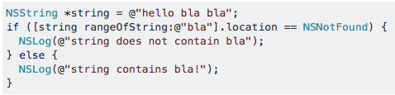

Strings en Objective-C
Méthode - 13
(NSRange)rangeOfString:(NSString *)aString
Trouve et renvoie la plage de la première occurrence d'une chaîne donnée dans le récepteur.
- (NSString *)stringByAppendingFormat:(NSString *)format
Renvoie une chaîne créée en ajoutant au récepteur une chaîne construite à partir d'une chaîne de format donnée et les arguments suivants
Méthode - 14

Slide 19


Strings en Objective-C
Méthode - 15
(NSString *)stringByTrimmingCharactersInSet:(NSCharacterSet *)set
Renvoie une nouvelle chaîne créée en supprimant des deux extrémités du récepteur les caractères contenus dans un jeu de caractères donné
(NSString *)substringFromIndex:(NSUInteger)anIndex
Renvoie une nouvelle chaîne contenant les caractères du destinataire de celui d'un index donné à la fin.
Méthode - 16

Slide 20
Fin de la section de String

Slide 21
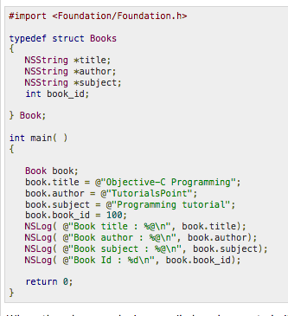
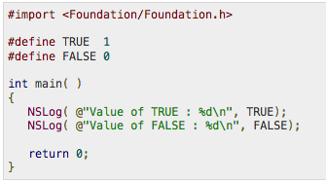

typedef vs #define
Exercice -17
Ecrivez un programme pour montrer l'application et la différence entre #define et typedef.
Nous devrions pouvoir comprendre la différence entre ces 2 mots clés de votre code/programme.

Slide 22
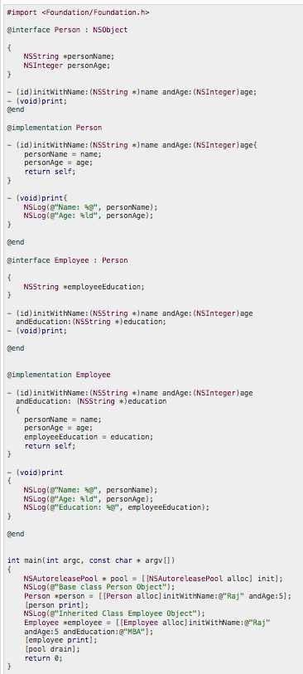

Heritage
Exercice -18
Créez 3 classes. Avoir une fonction (fonc-1) dans la classe 1, mettre 2-3 plus de fonction dans la classe 1.
Maintenant, la classe 2 hériterait de la classe 1 et devrait aussi avoir une fonction appelée (func-1) avec d'autres fonctions (2-3).
Par la suite, dans la classe 3 aussi, nous devrions avoir quelques fonctions (2-3) et puis aussi avoir func-1.
C'est ce qu'on appelle la fonction prioritaire.
Montrer maintenant dans la fonction main () la fonction du processus pour accéder au func-1 de chaque classe individuellement
Cherche sur internet pour l’aide
vous pouvez recevoir de l'aide d'ici ou de la diapositive suivante

Slide 23
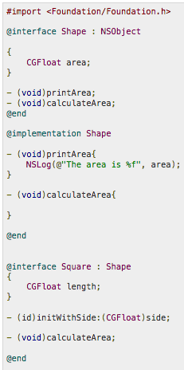
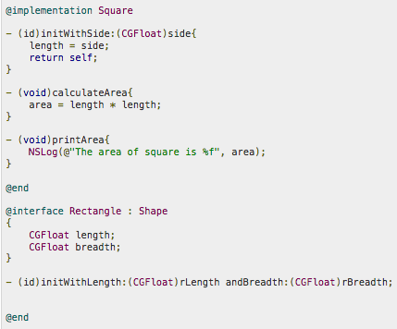
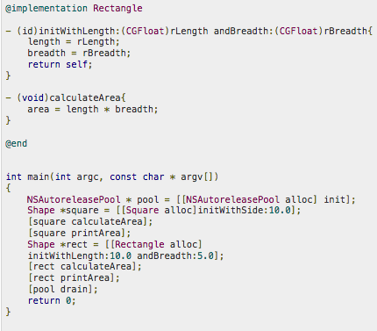
Polymorphisme
Exercice -19

Slide 24
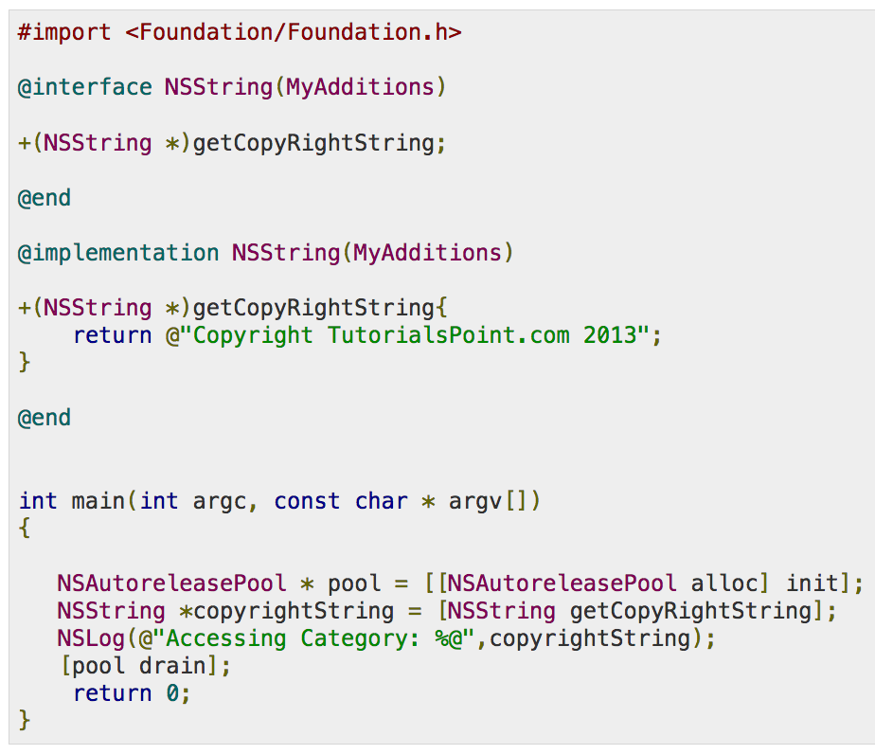
Catégories
Exercice -20

Slide 25
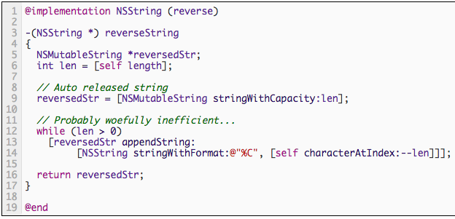
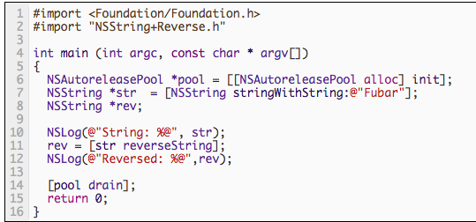

Un peu plus des exemples du Catégories
Exercice -20
La méthode reverseString ajoute la possibilité à tous les objets NSString d'inverser les caractères de la chaîne.
Comme pour la déclaration @interface, la section @implementation ne change que dans la mesure où le nom de la catégorie est ajouté.
Comment utiliser la catégorie
convention de nommage

Slide 26
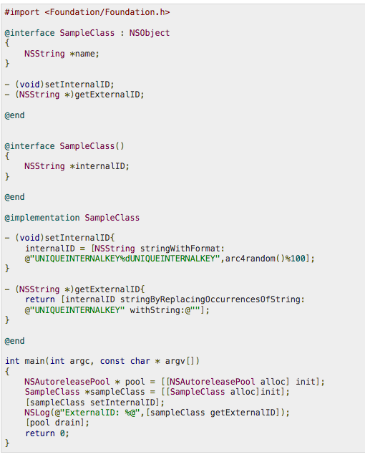
Extensions
Exercice -20
Exercice -21
Ecrire 2 programmes pour montrer l'utilisation des catégories
Ecrire 2 programmes pour montrer l'utilisation des protocoles
Exercice -22
Notes:
Let's create a class SampleClass that has an extension. In the extension, let's have a private variable internalID.
Then, let's have a method getExternalID that returns the externalID after processing the internalID.

Slide 27
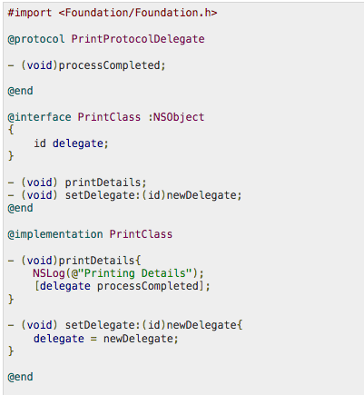
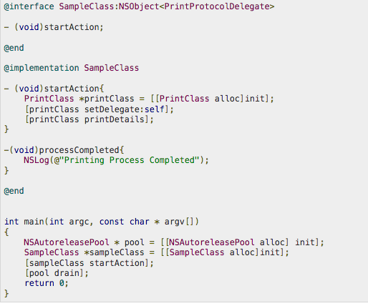
Protocoles
Exercice -23

Slide 28
Section de Préprocesseur

Slide 29
Préprocesseur
Exercice -24
Ecrivez le programme de votre choix pour montrer l'utilisation de ces mots clés mentionnés dans le tableau suivant. Dans les autres diapositives de cette section, vous trouverez l'exemple d'utilisation de ces mots clés. Vous pouvez recevoir de l'aide de leur part mais n'écrivez pas la même ligne de code que dans l'exemple. Vous devez trouver vos propres exemples (prenez l'aide d'Internet) et être en mesure de montrer clairement l'utilisation de ces mots clés dans votre programme.
#define | Substitute une macro de préprocesseur
#include | Insère un en-tête particulier d’un autre fichier
#undef | Undefines une macro de préprocesseur
#ifdef | Renvoie true si cette macro est définie
#ifndef | Reenvoie true si cette macro n’est pas définie
#if | Teste si une condition est vraie ou pas pendant compilation
#else | L’alternative pour #if
#eif | #else un #if dans une déclaration
#endif | Termine le préprocesseur conditionnel
#error | Imprime un message d’erreur sur stderr
#pragma | Emet des commandes spéciales au compilateur en utilisant une méthode standardisée

Slide 30




Préprocesseur
-- remplacer les instances de MAX_ARRAY_LENGTH par 20
-- Obtenir foundation. h de Foundation Framework
-- Récupérer myheader. h du répertoire local et d'ajouter le contenu
-- Cela indique à ne pas définir FILE_SIZE existant et de le définir comme 42
-- Ceci indique à ne définir MESSAGE que si MESSAGE n'est pas déjà défini.
-- Ceci indique à faire le processus les instructions jointes si DEBUG est défini

Slide 31
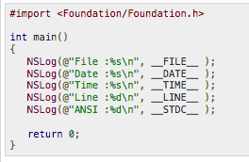
Macros prédéfinies

Slide 32


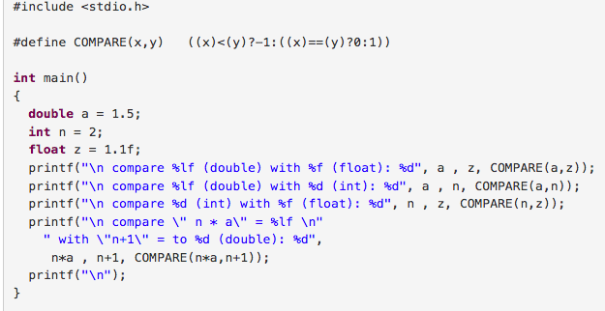
Opérateurs de préprocesseurs
Macro Continuation : L'opérateur de macro continuation est utilisé pour continuer une macro trop longue pour une seule ligne.
It’s Six

Slide 33
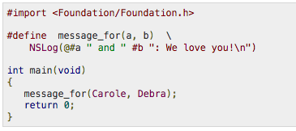
Opérateurs de préprocesseurs
Stringize/Signe Numérique (#):

Slide 34
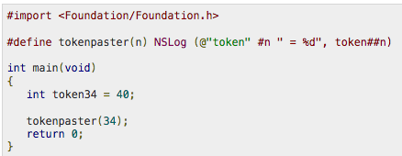
Opérateurs de préprocesseurs
L'opérateur de collage de jetons (##):

Slide 35
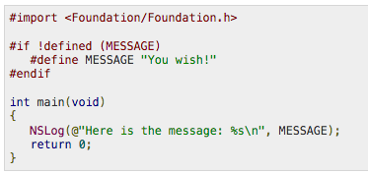
Opérateurs de préprocesseurs
L'opérateur defined ():

Slide 36
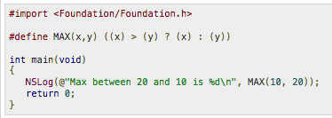
Opérateurs de préprocesseurs

Slide 37
Fin de section de préprocesseur

Slide 38
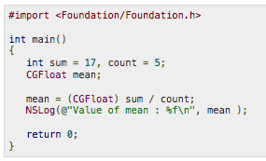
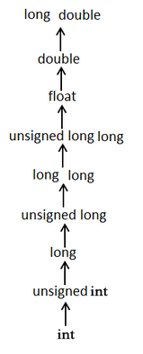
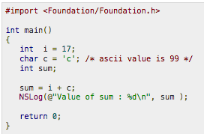
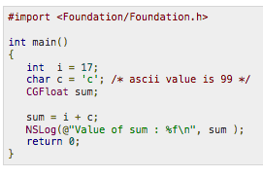
Type casting
Exercice -25
Promotion de Integer
-- Le division de deux valeur Integer
Exercice -26
Exercice -27
essayer de comprendre la différence entre les programmes 25, 26 et 27

